Slide 1






BỘ GD&ĐT QUẬN LONG BIÊN
Đạo đức – Lớp 1
Bài 9: Chăm sóc, giúp đỡ em nhỏ

Slide 2
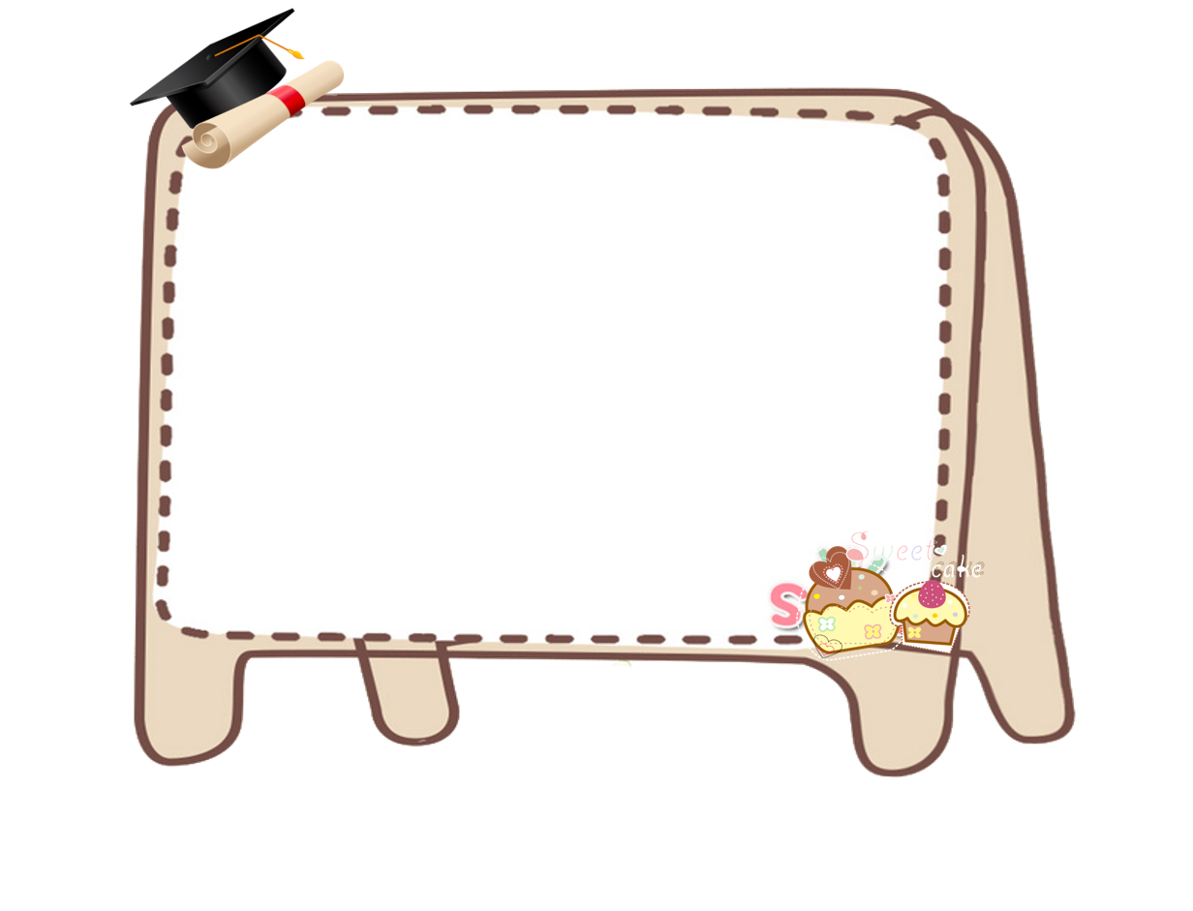



Slide 3



Bài hát: Làm anh khó đấy
学期计划

Slide 4




PART 1
校园简介
Please enter the required title here

Slide 5


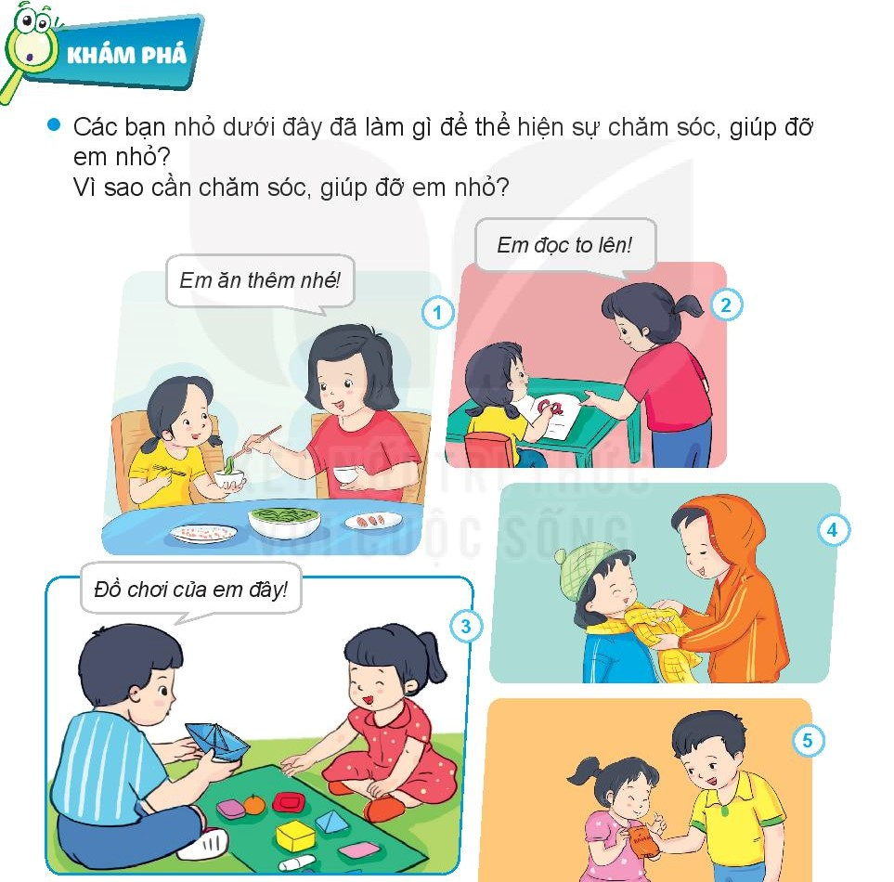
Các bạn nhỏ dưới đây đã làm gì để thể hiện sự chăm sóc, giúp đỡ em nhỏ? Vì sao cần quan tâm chăm sóc em nhỏ?

Slide 6
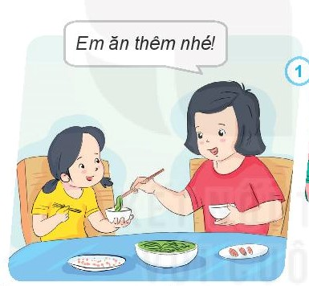
Chị quan tâm nhắc nhở em ăn nhiều thêm.

Slide 7
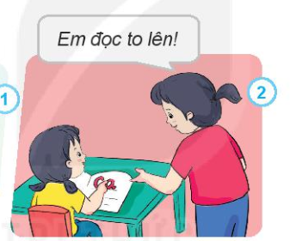
Chị dạy em đọc chữ

Slide 8
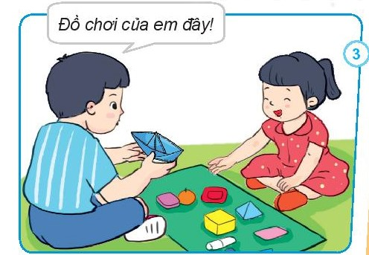
Hai chị em chơi đồ chơi

Slide 9
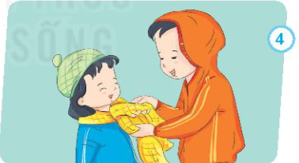
Anh nhường khăn ấm cho em

Slide 10
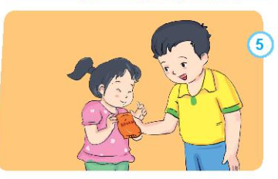
Anh nhường bánh cho em

Slide 11

PART 1
校园简介
Gi¶i lao
Please enter the required title here

Slide 12
PART 1
校园简介
Please enter the required title here

Slide 13

PART 1
校园简介
Please enter the required title here

Slide 14
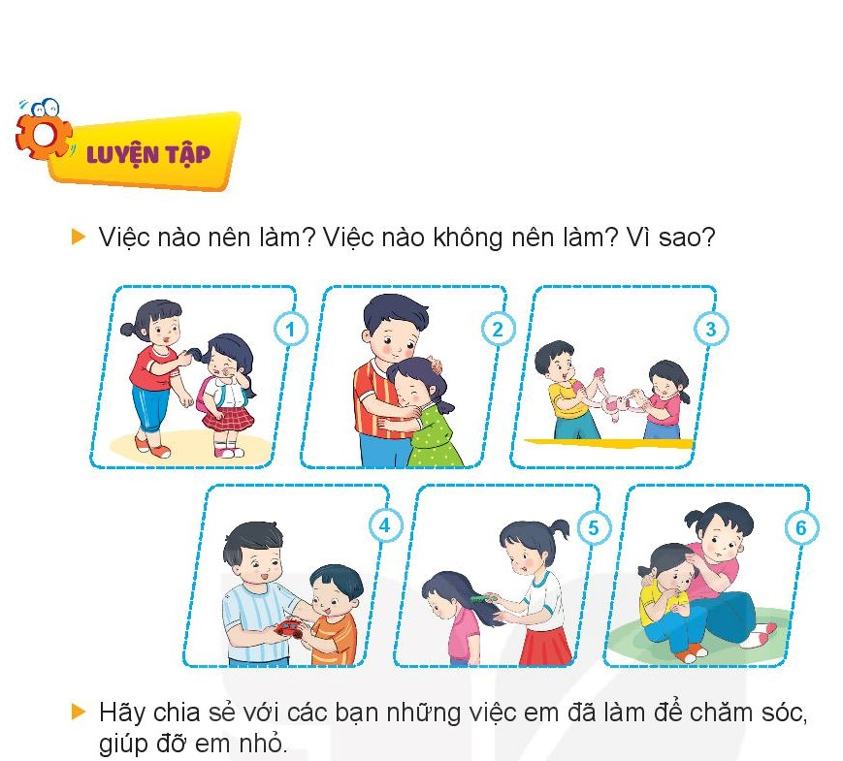
师资队伍
Please enter the required title here

Slide 15
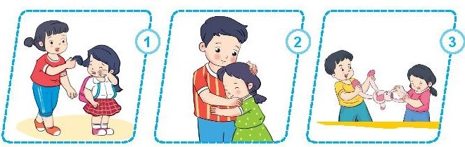


Please enter the required title here

Slide 16
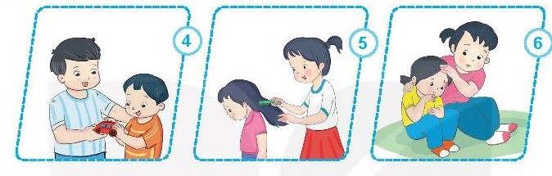
Please enter the required title here

Slide 17

Please enter the required title here

Slide 18
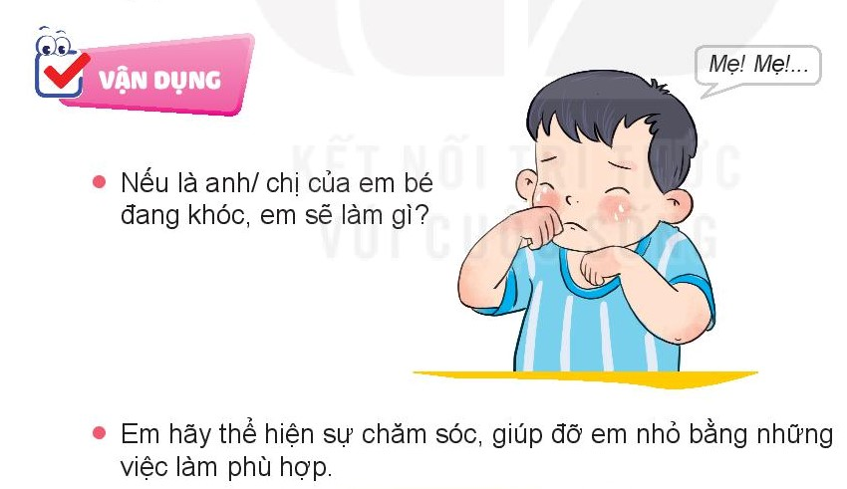
Dỗ dành em bé

Slide 19

Thông điệp
师资队伍
Please enter the required title here

Slide 20

Củng cố - Dặn dò
- Nhận xét tiết học
Chuẩn bị bài sau:

